Slide 1



Presentatie introductie toerisme en recreatie
Begrippen
…
Specialisatie Vrijetijd
toerisme en recreatie
IBS Toetsing
Kennistoets
Verantwoording
Presentatie
Week 1 | Week 2 | Week 3 | Week 4 | Week 5 | Week 6 | Week 7 | Week 8 | Week 9 | Week 10

Slide 2
Leerdoel
Aan het eind van deze les kun je:
Het begrip recreatie omschrijven
Voorbeelden geven van verschillende vormen van recreatie
Het begrip toerisme omschrijven
Voorbeelden geven van verschillende vormen van toerisme

Slide 3
Recreatie
Iedere activiteit die zich afspeelt in de vrije tijd.
Uurrecreatie
Dagrecreatie
Verblijfsrecreatie
Waterrecreatie
Inkomende recreatie

Slide 4
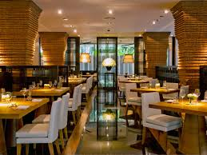
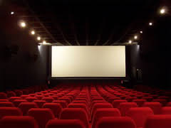
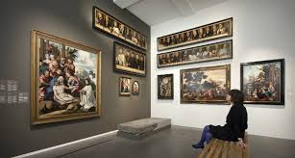
Uurrecreatie
Activiteiten die maximaal een paar uur duren.

Slide 5
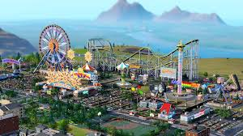
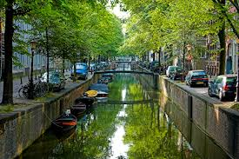
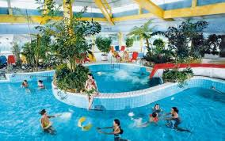
Dagrecreatie
Activiteiten die je ongeveer een dag doet.

Slide 6
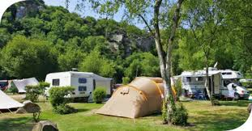
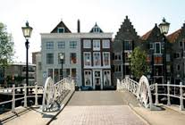
Verblijfsrecreatie
Verblijven op een andere plek staat centraal

Slide 7
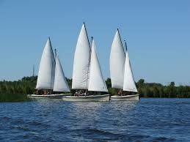
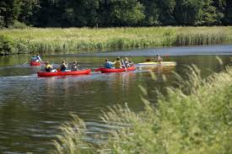
Water recreatie
Omdat we een waterland zijn, is dit een aparte categorie.

Slide 8
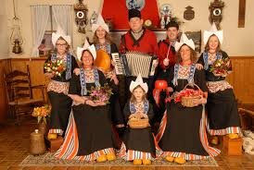
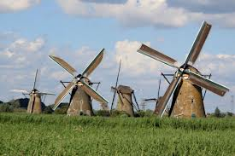
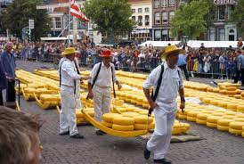
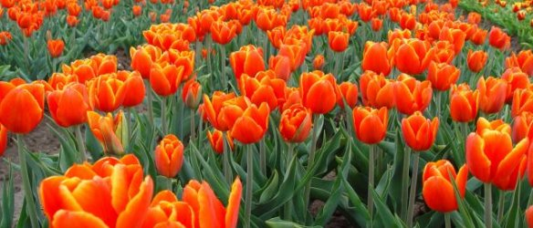
Inkomende recreatie
Buitenlanders die activiteiten ondernemen in Nederland.

Slide 9
Toerisme
Is een vorm van vrijetijdsbesteding waarbij het reizen naar of het verblijf in een andere omgeving voorop staat.
Binnenlands toerisme
Inkomend toerisme
Uitgaand toerisme

Slide 10
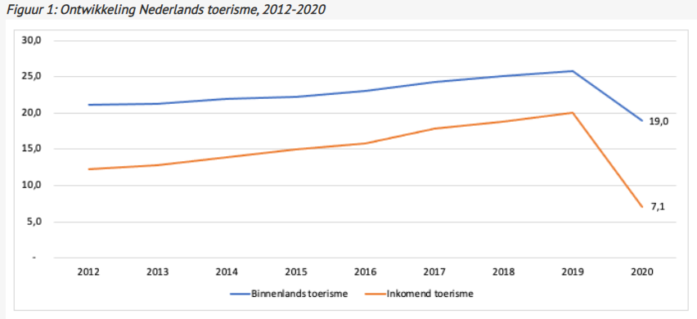
Toerisme in Nederland in beeld

Slide 11
Opdracht:
Stel een reis samen voor een gezin uit Groningen om jouw regio te ontdekken.
Laat deze toerist het volgende meemaken:
Uurrecreatie
Dagrecreatie
Verblijfsrecreatie
Waterrecreatie
Maak een presentatie (max 4 pagina’s)

Slide 12
Leerdoel
Aan het eind van deze les kun je:
Het begrip recreatie omschrijven
Voorbeelden geven van verschillende vormen van recreatie
Het begrip toerisme omschrijven
Voorbeelden geven van verschillende vormen van toerisme

